Slide 1


2025 | 2분기 LEAP 운영 보고서
세아베스틸
근로자 지원 프로그램
LEAP, a comprehensive solution service that helps the growth of an organization and the rich life of workers' families beyond the mental health of individual workers.

Slide 2
CONTENTS
Ⅰ
사업 개요
Ⅱ
운영 요약
Ⅲ
심리상담
Ⅳ
심리진단
Ⅴ
홍보

Slide 3





2025년 2분기 LEAP 운영 보고서
Ⅰ. 사업 개요
1. 사업명 : EAP서비스 <세담세담 프로그램>
2. 운영 기간 : 2025. 03. 01. ~ 2025. 06. 30.
3. 사업 목적
구성원의 마음건강 증진을 위한 전문 심리상담 프로그램을 제공
다양한 내외부 요인으로 발생하는 스트레스를 예방하고 심리정서 관리의 필요성 제고
심리적 어려움을 해소하여 일과 삶의 균형감을 찾고 업무 생산성 증대에 기여
4. 운영 주요 범위
심리상담
심리진단
조직부문 : 직무스트레스, 업무부적응 등
개인부문 : 우울, 불안, PTSD, 공황장애 등
가정부문 : 부부갈등, 자녀양육 등
우울 자가진단 (CES-D)
감정노동검사 (K-ELS)
불면증 자가진단 검사 (ICL)
프로그램
운영관리
정신건강 증진 및 스트레스 해소를 위한 다양한 주제의 프로그램 구성
사업 운영관리 및 보고
위기사례관리
힐링 콘텐츠 게시 등 홍보활동

Slide 4
2025년 2분기 LEAP 운영 보고서
Ⅱ. 운영 요약
1. 운영 기간 : 2025.03.01. ~ 2025.06.30.
[서비스 유형별 이용 인원(명)]
[상담 주제 순위(건)]
[누적 이용 및 잔여 회기]
[연간 이용 현황(명, 건)]

Slide 5
2025년 2분기 LEAP 운영 보고서
Ⅱ. 운영 요약
2. 서비스 유형별 현황
구분 | 이용 인원 (명)
 | 심리상담 | 심리진단 | 합계
3월 | - | - | -
4월 | 8 | - | 8
5월 | 5 | - | 5
6월 | 8 | - | 8
7월 | - | - | -
8월 | - | - | -
9월 | - | - | -
10월 | - | - | -
11월 | - | - | -
12월 | - | - | -
1월 | - | - | -
2월 | - | - | -
누계 | 21 | - | 21
실계 | 13 | 0 | 13
누계: 중복 인원 포함한 연인원
실계: 중복 인원 제외한 실인원

Slide 6
2025년 2분기 LEAP 운영 보고서
Ⅱ. 운영 요약
2. 서비스 유형별 현황
구분 | 이용 건수 (회)
 | 심리상담 | 심리진단 | 합계
3월 | - | - | -
4월 | 14 | - | 14
5월 | 18 | - | 18
6월 | 17 | - | 17
7월 | - | - | -
8월 | - | - | -
9월 | - | - | -
10월 | - | - | -
11월 | - | - | -
12월 | - | - | -
1월 | - | - | -
2월 | - | - | -
누계 | 49 | - | 49

Slide 7
2025년 2분기 LEAP 운영 보고서
Ⅲ. 심리상담
1. 상담 유형별
구분 | 이용 인원(명)
 | 대면상담 | 전화상담 | 화상상담 | 채팅상담 | 합계
3월 | - | - | - | - | -
4월 | 8 | - | - | - | 8
5월 | 5 | - | - | - | 5
6월 | 8 | - | - | - | 8
7월 | - | - | - | - | -
8월 | - | - | - | - | -
9월 | - | - | - | - | -
10월 | - | - | - | - | -
11월 | - | - | - | - | -
12월 | - | - | - | - | -
1월 | - | - | - | - | -
2월 | - | - | - | - | -
누계 | 21 | - | - | - | 21
실계 | 13 | - | - | - | 13
누계: 중복 인원 포함한 연인원
실계: 중복 인원 제외한 실인원

Slide 8
2025년 2분기 LEAP 운영 보고서
Ⅲ. 심리상담
1. 상담 유형별
구분 | 이용 건수(회)
 | 대면상담 | 전화상담 | 화상상담 | 채팅상담 | 합계
3월 | - | - | - | - | -
4월 | 14 | - | - | - | 14
5월 | 18 | - | - | - | 18
6월 | 17 | - | - | - | 17
7월 | - | - | - | - | -
8월 | - | - | - | - | -
9월 | - | - | - | - | -
10월 | - | - | - | - | -
11월 | - | - | - | - | -
12월 | - | - | - | - | -
1월 | - | - | - | - | -
2월 | - | - | - | - | -
누계 | 49 | - | - | - | 49

Slide 9
2025년 2분기 LEAP 운영 보고서
Ⅲ. 심리상담
2. 성별
구분 | 이용 인원(명)
 | 남성 | 여성 | 합계
3월 | - | - | -
4월 | 3 | 5 | 8
5월 | 2 | 3 | 5
6월 | 5 | 3 | 8
7월 | - | - | -
8월 | - | - | -
9월 | - | - | -
10월 | - | - | -
11월 | - | - | -
12월 | - | - | -
1월 | - | - | -
2월 | - | - | -
누계 | 10 | 11 | 21
실계 | 8 | 5 | 13
누계: 중복 인원 포함한 연인원
실계: 중복 인원 제외한 실인원

Slide 10
2025년 2분기 LEAP 운영 보고서
Ⅲ. 심리상담
2. 성별
구분 | 이용 건수(회)
 | 남성 | 여성 | 합계
3월 | - | - | -
4월 | 7 | 7 | 14
5월 | 7 | 11 | 18
6월 | 9 | 8 | 17
7월 | - | - | -
8월 | - | - | -
9월 | - | - | -
10월 | - | - | -
11월 | - | - | -
12월 | - | - | -
1월 | - | - | -
2월 | - | - | -
누계 | 23 | 26 | 49

Slide 11
2025년 2분기 LEAP 운영 보고서
Ⅲ. 심리상담
3. 연령별
구분 | 이용 인원(명)
 | 20대 | 30대 | 40대 | 50대 | 합계
3월 | - | - | - | - | -
4월 | 2 | 4 | 1 | 1 | 8
5월 | 1 | 3 | 0 | 1 | 5
6월 | 2 | 5 | 1 | 0 | 8
7월 | - | - | - | - | -
8월 | - | - | - | - | -
9월 | - | - | - | - | -
10월 | - | - | - | - | -
11월 | - | - | - | - | -
12월 | - | - | - | - | -
1월 | - | - | - | - | -
2월 | - | - | - | - | -
누계 | 5 | 12 | 2 | 2 | 21
실계 | 3 | 7 | 2 | 1 | 13
누계: 중복 인원 포함한 연인원
실계: 중복 인원 제외한 실인원

Slide 12
2025년 2분기 LEAP 운영 보고서
Ⅲ. 심리상담
3. 연령별
구분 | 이용 건수(회)
 | 20대 | 30대 | 40대 | 50대 | 합계
3월 | - | - | - | - | -
4월 | 2 | 6 | 1 | 5 | 14
5월 | 5 | 10 | 0 | 3 | 18
6월 | 3 | 13 | 1 | 0 | 17
7월 | - | - | - | - | -
8월 | - | - | - | - | -
9월 | - | - | - | - | -
10월 | - | - | - | - | -
11월 | - | - | - | - | -
12월 | - | - | - | - | -
1월 | - | - | - | - | -
2월 | - | - | - | - | -
누계 | 10 | 29 | 2 | 8 | 49

Slide 13
2025년 2분기 LEAP 운영 보고서
Ⅲ. 심리상담
4. 주제별
상담 주제는 크게 직장, 개인, 가족의 영역으로 나누어지며, 상담사가 직원의 주요 문제를 탐색하여 작성한 일지를 기준으로 데이터를 추출함.
이용한 상담 주제를 살펴보면, 개인 17건(35%) > 직장 17건(35%) > 가족 15건(30%) 순으로 나타남.
고위험군으로 보고된 건은 0건으로 확인됨.
총 49회
순위별 상담 주제(건)
대주제 | 소주제 | 내용 | 상담건수(회)
직장 | 직무스트레스 | 산재 스트레스 | 6
 |  | 업무 스트레스 | 6
 |  | 일할 의욕의 상실 | 2
 | 직장 내 대인관계 | 동료와의 갈등 | 2
 |  | 상사와의 갈등 | 1
개인 | 정신건강 | 정서소진(번아웃) | 8
 |  | 불안 | 5
 |  | 짜증/분노 | 2
 |  | 무기력 | 1
 |  | 우울증 | 1
가족 | 가족 | 가족갈등(부모, 형제 등) | 7
 | 부부 | 부부갈등 | 2
 | 자녀 | 자녀 정서문제(우울, 불안, ADHD) | 1
 |  | 자녀양육/교육 | 5
합 계 |  |  | 49

Slide 14
2025년 2분기 LEAP 운영 보고서
Ⅳ. 심리진단
1. 이용 현황
구분 | 이용 건수 (회)
 | CES-D | K-ELS | ICL | 합계
3월 | - | - | - | -
4월 | 8 | 1 | 1 | 10
5월 | 1 | - | 1 | 2
6월 | 4 | 2 | 1 | 7
7월 | - | - | - | -
8월 | - | - | - | -
9월 | - | - | - | -
10월 | - | - | - | -
11월 | - | - | - | -
12월 | - | - | - | -
누계 | 13 | 3 | 3 | 19
2. 검사 소개
세담세담 홈페이지에 로그인 시, 직원 누구나 무료 검사 3종 실시 가능
검사명 | 주요 내용 | 소요시간
우울자가진단 CES-D | 현재 겪고 있는 우울감, 무력감 등을 확인하여 일상에서 어느 정도로 어려움을 느끼고 있는지 측정하는 검사 | 5~10분
감정노동검사 K-ELS | 감정노동으로 인한 문제 영역과 그 스트레스의 수준을 측정하는 자기보고식 검사 | 5~10분
불면증자가진단검사 ICL | 직장인이 자주 경험하는 불면증의 심각 수준과 개선해야 할 수면습관 및 수면환경을 자기 점검하는 검사 | 5분

Slide 15
2025년 2분기 LEAP 운영 보고서
Ⅴ. 홍보
1. 홍보 운영 현황
구분 | 홍보물 제작 건수
 | 힐링콘텐츠 | 기타홍보
3월 | 5 | -
4월 | 4 | -
5월 | 5 | -
6월 | 4 | -
7월 | - | -
8월 | - | -
9월 | - | -
10월 | - | -
11월 | - | -
12월 | - | -
누계 | 18 | -

Slide 16
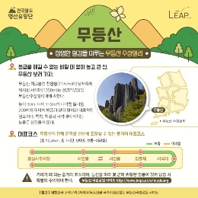
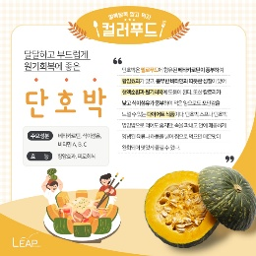
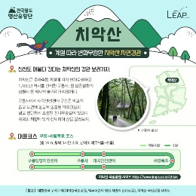
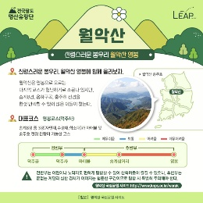
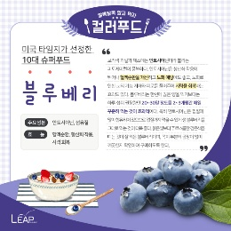
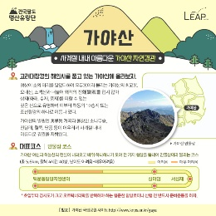
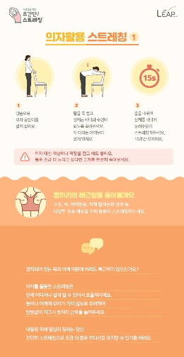
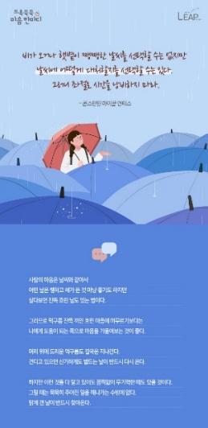
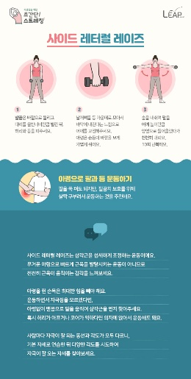
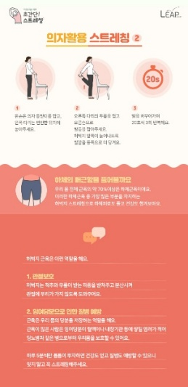
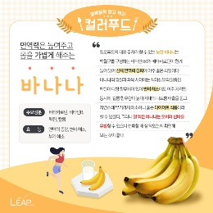


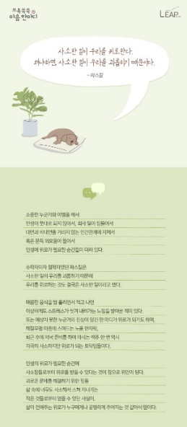
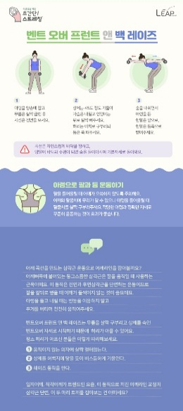
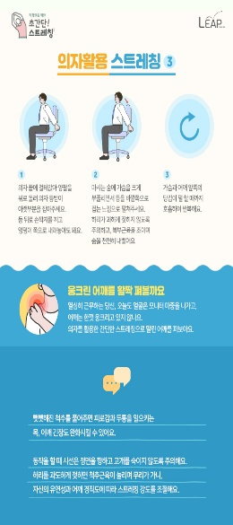
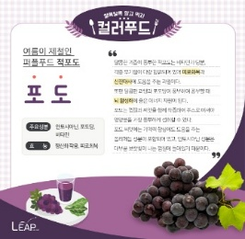
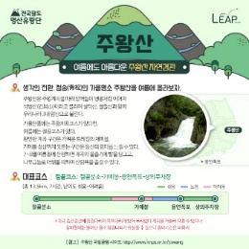
2025년 2분기 LEAP 운영 보고서
Ⅴ. 홍보
2. 힐링콘텐츠 : 다양한 주제의 힐링카드 제공, 주 1회 세담세담 홈페이지에 게시

